Slide 1
YAZILIM GEREKSİNİMLERİ VE ANALİZİ KISIM:10
COSYSMO
FONKSİYON NOKTALARI
ÖZELLİK NOKTALARI

Slide 2
COSYSMO MALİYET KESTİRİM MODELİ
COSYSMO (Yapısal Sistem Mühendisliği Modeli), sistem mühendisliği proje maliyeti ve çizelge tahmini için bir COCOMO geliştirmesidir (Valerdi 2008). COSYSMO, bir dizi boyut sürücüleri, maliyet sürücüleri ve ekip özelliklerine dayalı olarak karma donanım/yazılım sistemlerinin maliyet ve efor tahmini için kullanılmak üzere tasarlanmıştır.
COSYSMO metriklerinin formülasyonu, COCOMO'nunkine benzerdir.
COCOMO gibi, COSYSMO da eforu (ve maliyeti) bir fonksiyon olarak hesaplar.
Sistem işlevsel boyutu ve sistem mühendisliği ile ilgili bir dizi çevresel faktöre göre ayarlar (Şekil 10.3).

Slide 3
COSYSMO'yu kullanmanın ana adımları şunlardır:
1-) İlgilenilen sistemi belirleyin.
2-) Sistem amaçlarını, yeteneklerini veya etkinlik ölçülerini test edilebilecek, doğrulanabilecek veya tasarlanabilecek gereksinimlere ayrıştırın.
3-) İlgilenilen sistemin grafiksel veya anlatısal bir temsilini ve sistemin geri kalanıyla nasıl ilişkili olduğunu sağlayın.
4-) Sistem mühendisliğinin yer aldığı tasarım düzeyi için sistem/pazarlama spesifikasyonundaki veya doğrulama testi matrisindeki gereksinimlerin sayısını istenen ilgili sistemde sayın.
5-) Gereksinimlerin oynaklığını, karmaşıklığını ve yeniden kullanımını belirleyin (Valerdi 2008).

Slide 4
COSYSMO'da, boyut sürücüleri, doğrudan SRS belgesinden alınan aşağıdaki öğelerin sayılarını içerir:
◾ Toplam sistem gereksinimleri
◾ Arayüzler
◾ Operasyonel senaryolar
◾ Tanımlanan benzersiz algoritmalar
Diğer sürücüler şunları içerir:
◾ Gereksinimlerin anlaşılması
◾ Mimari karmaşıklık
◾ Hizmet gereksinimleri düzeyi
◾ Taşıma karmaşıklığı
◾ Teknolojik olgunluk

Slide 5
BOYUT SÜRÜCÜLERİ
Gereksinimler
Arayüzler
Senaryolar
Algoritmalar
Çaba ve Zaman
Tahmini
GAYRET ÇARPANLARI
Uygulama Faktörleri
Takım Faktörleri
Kalibrasyon
-Şekil 10.3 COSYSMO işletim konsepti.
COSYSMO

Slide 6
COCOMO boyutuna ve maliyet faktörlerine benzer bir şekilde bir Likert ölçeği kullanılarak sıralanır. Son olarak, ekip özelliklerine dayalı maliyet faktörleri şunları içerir:
◾ Paydaş takım uyumu
◾ Personel kapasitesi
◾ Personel deneyimi/sürekliliği
◾ Süreç olgunluğu
◾ Çok bölgeli koordinasyon
◾ Teslimatların formalitesi
◾ Araç desteği

Slide 7
Bunlar da Likert ölçeğinde derecelendirilir. Gereksinimlerin uygun bir ayrıntı düzeyine veya ayrıntı düzeyine ayrıştırılması özellikle önemlidir, ancak yapılması çok kolay değildir. Gereksinimlerin ayrıştırılmasına yönelik etkili bir yaklaşım, Liu ve diğerlerinde bulunabilir.(2010).
COSYSMO modeli, Raytheon, Northrop Grumman, Lockheed Martin, SAIC, General Dynamics ve BAE Systems gibi büyük havacılık ve savunma şirketleri tarafından sağlanan 50'den fazla projeden oluşan bir kalibrasyon veri seti içerir.(Valerdi 2008).

Slide 8
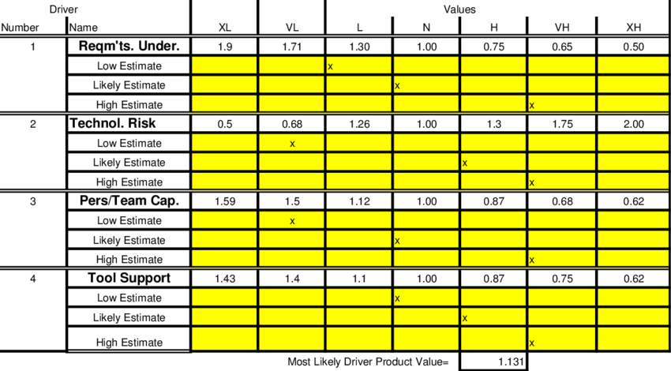
COSYSMO Tablosu Örneği

Slide 9
Fonksiyon Noktalarını Kullanarak Tahmin Etme Yöntemi
İşlev noktaları, 1970'lerin sonlarında, kaynak satır sayısına dayalı ürün ölçümlerine bir alternatif olarak tanıtıldı. Bu özellik, fonksiyon noktalarını özellikle gereksinim mühendisi için faydalı kılar. İşlev noktalarının temeli, daha güçlü programlama dilleri geliştirildikçe, belirli bir işlevi gerçekleştirmek için gerekli kaynak satırlarının sayısının azalmasıdır. Bununla birlikte, paradoksal olarak, yazılım üretiminin sabit maliyetleri büyük ölçüde değişmediğinden, maliyet/LOC ölçüsü üretkenlikte bir düşüşe işaret etti (Albrecht 1979).
Bu çaba tahmini paradoksunun çözümü, programlarda veya sistemlerde modüller ve alt sistemler arasında öngörülen arayüz sayısı aracılığıyla yazılımın işlevselliğini ölçmektir. İşlev noktası metriğinin büyük bir avantajı, gereksinim mühendisliği faaliyetleri sırasında hesaplanabilmesidir.

Slide 10
Fonksiyon Noktası Maliyet Sürücüleri
Her modül, alt sistem veya sistem için aşağıdaki beş yazılım özelliği, işlev noktalarını veya maliyet etkenlerini temsil eder:
◾ Uygulamaya giriş sayısı (I)
◾ Çıkış sayısı (O)
◾ Kullanıcı sorgusu sayısı (Q)
◾ Kullanılan dosya sayısı (F)
◾ Harici arayüz sayısı (X)
Ek olarak, FN hesaplaması, uygulamada göreceli zorluklarını yansıtan her bir yön için ağırlıklandırma faktörlerini hesaba katar ve fonksiyon noktası metriği, Denklem 10.4'te gösterildiği gibi bu faktörlerin doğrusal bir kombinasyonundan oluşur.

Slide 11
Fonksiyon Noktası Denklemi = w₁I + w₂O + w₃Q + w₄F + w₅X (10.4)
w_{i} katsayıları, uygulama sisteminin türüne göre değişir. Karmaşıklık faktörü ayarlamaları, farklı uygulama etki alanı türleri için uygulanır. Tam katsayı seti ve ilgili sorular, yazılım metrikleri üzerine uygun bir metne danışılarak bulunabilir. Uluslararası İşlev Noktası Kullanıcıları Grubu, çeşitli uygulama etki alanları için ağırlıklandırma faktörlerinin ve işlev noktası değerlerinin bir Web veritabanını tutar. Ayrıca, Ortak Yazılım Ölçümü Uluslararası Konsorsiyumu (COSMIC), gereksinimlere göre fonksiyon noktalarını etkin bir şekilde tahmin etmek için yüzlerce profesyonelin girdilerine dayanan bir metodoloji geliştirdi ve sürdürüyor (Ebert ve Soubra 2014).
COSMIC metodolojisinin kullanılması, paydaşların gereksinim çabası tahminlerindeki belirsizlikleri ve varyasyonları önlemeye yardımcı olur ve böylece maliyeti daha doğru bir şekilde tahmin etmeye yardımcı olur. COSMIC yöntemi için araç desteği de vardır.

Slide 12
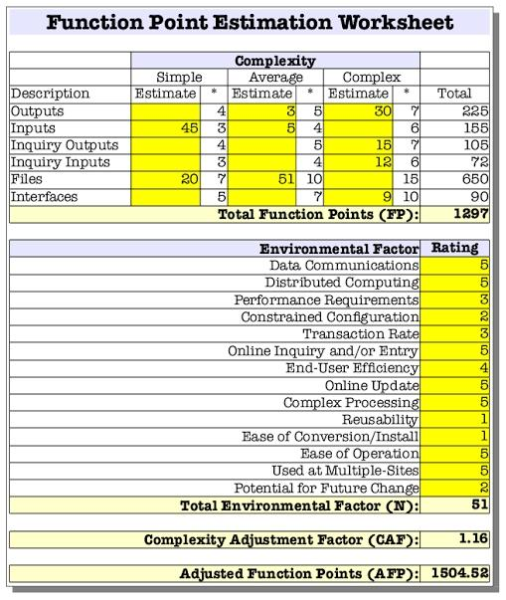
Fonksiyon Noktası Örnek Tablo

Slide 13
Tablo 10.3 Programlama Dili ve Fonksiyon Noktası Başına Kod Satırı Sayısı
Kaynak: Jones, C., IEEE Computer'dan uyarlanmıştır,29: 103–104, 1996.
PROGRAMLAMA DİLİ | FONKSİYON NOKTASI BAŞINA KOD SATIRLARI
c | 128
C++ | 64
Java | 64
SQL | 12
Visual Basic | 32

Slide 14
Maliyet ve çizelge tahmini ve proje yönetimi amaçları için, fonksiyon noktaları (FN'ler), kaynak kodun ilgili satırlarına, özellikle programlama dillerine eşlenebilir. Tablo 10.3'te birkaç örnek verilmiştir. Şimdi, çeşitli özellikler için uygun efor tahminlerini elde etmek için bu kod sayıları satırları COCOMO tahmin denklemlerine eklenebilir. İşte bunun nasıl işe yarayacağına dair bir örnek. Bir müşteri, istenen bir özellik için bir maliyet tahmini ister. Bu özelliğin ayrıntılarına ve FP'yi hesaplamak için gereken çeşitli ağırlıklandırma faktörlerine dayanarak FP metriği hesaplanır. Bu sayı, Tablo 10.2'de gösterilen dönüştürme (veya başka bir uygun dönüştürme) kullanılarak bir kod sayısı satırına dönüştürülür.
Bu kod sayısı satırları, projenin diğer çeşitli yönleriyle birlikte, projeyi tamamlamak için bir zaman ve çaba (insan-saat anlamına gelir) tahmini veren bir COCOMO tahmin edicisine bağlanır. Tabii ki, bu tahmini hafife almazsınız. FP/COCOMO tahmin yaklaşımını tamamlayıcı olan diğer teknikleri kullanarak tahminin kontrol edilmesi uygun olacaktır. Her durumda, COCOMO'nun sağladığı tahmine inandığınızı varsayalım. Bu kişi-ay sayısı tahmini, müşteri için uygun bir maliyet tahminine dönüştürülebilir. Muhtemelen satış departmanı aracılığıyla yapılır.

Slide 15
ÖZELLİK NOKTALARI
Özellik noktaları, klasik fonksiyon noktası metriğinin yönetim bilgi sistemleri için geliştirildiği ve bu nedenle gerçek zamanlı, gömülü iletişim ve süreç kontrol yazılımı gibi diğer birçok sistem için özellikle geçerli olmadığı gerçeğine işaret eder. Motivasyon, bu sistemlerin yüksek düzeyde algoritmik karmaşıklık sergilemesidir, ancak giriş ve çıkışları azdır. Özellik noktası metriği, algoritma sayısı için yeni bir faktör olan A'nın eklenmesi dışında, fonksiyon noktasına benzer bir şekilde hesaplanır. Denklem 10.5'i verir.
ÖN′ = w₁I + w₂O + w₃Q + w₄F + w₅X+ w₆A (10.5)
Bununla birlikte, özellik noktası metriğinin yaygın olarak kullanılmadığına dikkat edilmelidir.

